Slide 1
Spring cloud 组件简介及服务发现的简单使用

Slide 2
服务发现组件
Eureka是微服务架构中的注册中心，专门负责服务的注册与发现. 在Java语言上，基于Restful Api开发的服务注册与发现组件，由Netflix开源
Consul是由HashiCorp基于Go语言开发的支持多数据中心分布式高可用的服务发布和注册服务软件，采用Raft算法保证服务的一致性，且支持健康检查。
Zookeeper是由Google开源的在Java语言上实现的分布式协调服务，是Hadoop和Hbase的重要组件，提供了数据/发布订阅、负载均衡、分布式同步等功能。

Slide 3
服务注册
Eureka Server：注册中心，里面有一个注册表，保存了各个服务所在的机器和端口号
服务提供者在启动的时候通过发送REST请求的方式将自己注册到EurecaServer上，同时带上自身元数据信息。 Eureca Server接收到这个REST请求之后，将元数据的信息储存在一个双层结构的Map中，第一层map的key为服务名，第二层的key为具体服务的实例名。

Slide 4
服务续约（Renew）
注册完服务之后，服务提供者会维持一个心跳告诉Eureca Server ：“我是一个活着的健康实例”，从而防止Eureca Server的“剔除任务”从服务列表中排除该实例。
eureka.instance.lease-renewal-interval-in-seconds：心跳任务的调用时间，默认三十秒
eureka.instance.lease-expiration-duration0in-seconds：服务时效时间，默认九十秒

Slide 5
服务同步
同一个服务的两个实例如果注册到不同的服务中心实例上，由于服务注册中心之间互相注册为服务，所以服务中心之间会互相转发注册请求服务给集群中的其他服务注册中心，从而实现服务注册中心之间的服务同步

Slide 6
失效剔除
有时候,服务实例会因为内存溢出、网络故障等不正常下线了。但是服务注册中心并没有收到“服务下线”的请求。那么为了解决这个问题，Eureca Server 在启动的时候会创建一个定时任务，默认每隔六十秒将当前清单中超时（默认九十秒）没有续约的服务剔除出去。

Slide 7
自我保护
EurekaServer会统计心跳失败的比例在15分钟之内是否低于85%，如果出现低于的情况，EurekaServer会将这些实例保护起来，让其不过期，但是这样会让客户端拿到已经挂掉的服务实例，这就要求客户端必须要有容错机制（请求重试、断路器等） eureka.server.enable-self-preservation=false ： 关闭保护机制

Slide 8
获取服务
Eureka Client：负责将这个服务的信息注册到Eureka Server中
服务消费者启动的时候会发送一个REST请求给注册中心，获取已注册的服务清单。 为了性能考虑，EurecaServer会维护一份只读的服务清单来返回给 客户端，同时该缓存清单会隔三十秒刷新一次。
eureka.client.fetch-registry：获取服务，默认为true eureka.client.registry-fetch-interval-seconds：缓存清单的更新时间，默认三十秒

Slide 9
调用服务
消费者获取清单之后，就可以获得服务者的实例名和元数据信息。 Ribbon默认使用轮询的方式调用，从而实现客户端负载均衡。
ribbon实现的关键点是为ribbon定制的RestTemplate，ribbon利用了RestTemplate的拦截器机制，在拦截器中实现ribbon的负载均衡。

Slide 10
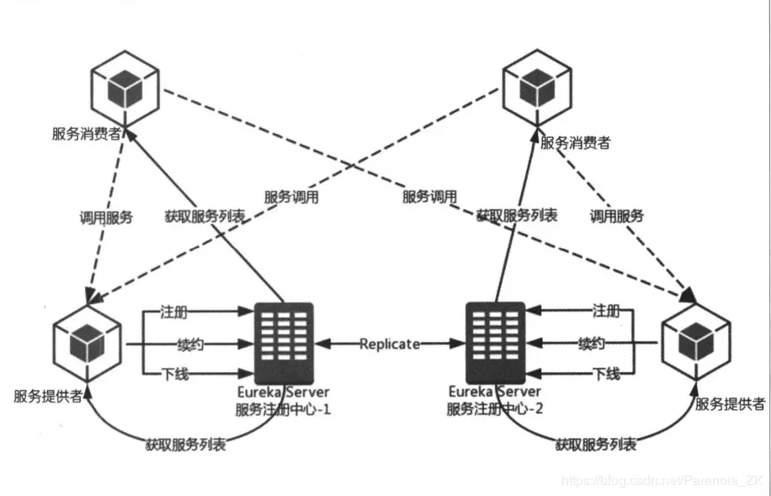
服务发现

Slide 11
谢谢

